Slide 1
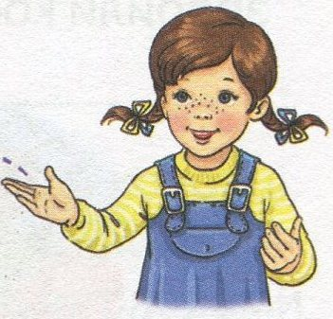
Розпізнаю близькі за значенням прикметники
2 клас

Slide 2
Усім, усім добрий день!
Геть з дороги, наша лінь!
Хай не заважає працювати
Гарним хлопцям та дівчатам.

Slide 3
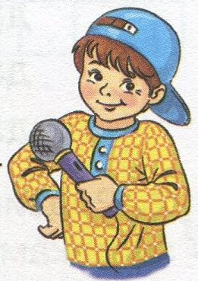
Вибери свій настрій
Радісний,
переляканий,
задоволений,
нервовий,
спокійний,
сумний,
впевнений

Slide 4
Вправа «Закінчи речення»
Прикметники називають …
ознаки предметів
Прикметники відповідають на питання…
Який? Яка? Яке? Які?
У мовленні вони вживаються тільки з …
іменниками

Slide 5
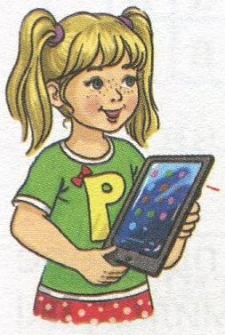
мудра
хороші
рамуд
шіхоро
Мета уроку
вчитися вживати прикметники у мовленні
добирати близькі за значенням прикметники
Мудра голова дбає про хороші слова.
Мудраголовадбаєпрохорошіслова

Slide 6
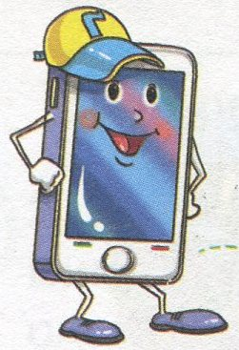
Гра «Збери прикметники за кольорами»
Сміливий, енергійний, мужній, красивий, сумний, відважний, жвавий, вродливий, смутний, бадьорий, журливий, гарний
Сміливий, мужній, відважний.
Енергійний, жвавий, бадьорий.
Красивий, вродливий, гарний.
Сумний, смутний, журливий.
Порівняй значення прикметників кожного кольору.
Зроби висновок, ці прикметники близькі за значенням чи протилежні.

Slide 7
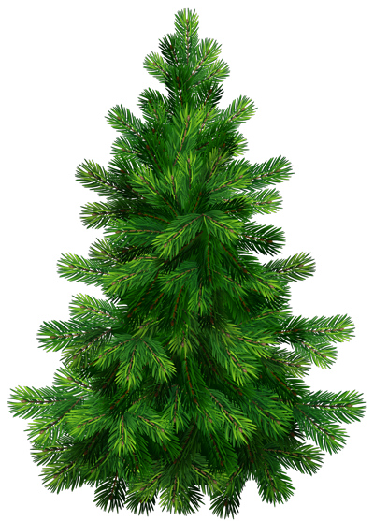
Гра «Знайди пару»
– – о – – о =
тяжкий
щедрий
прудкий
лінивий
добрий
важкий
ледачий
швидкий

Slide 8
Прикметники у поданих словосполученнях заміни словами, близькими за значенням. Запиши пари словосполучень в зошит.
Самостійна робота
Прозора вода — ... вода,
сміливий льотчик — ... льотчик, прудка білочка — ... білочка,
люта зима — ... зима.

Slide 9
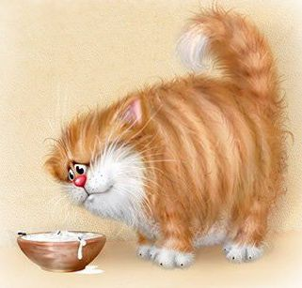
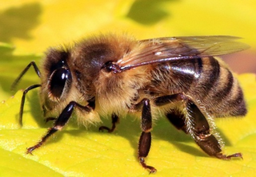
Вибери в дужках влучний прикметник. Запиши речення
(дрібна, маленька, мілка) праця краща
за (велетенське, велике, величезне) безділля.
Маленька праця краща за велике безділля.

Slide 10
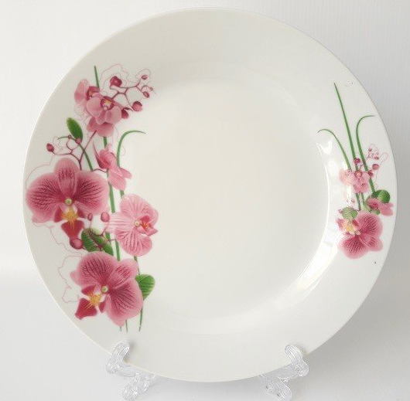
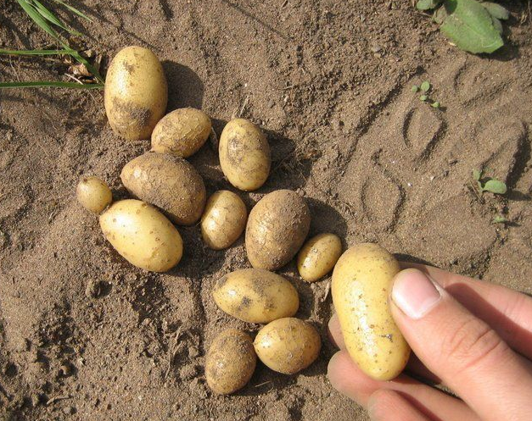
Вибери в дужках влучний прикметник. Запиши речення
(дрібна, маленька, мілка) тарілка призначена для других страв.
Мілка тарілка призначена для других страв.
(дрібна, маленька, мілка) картопля смачна в мундирах.
Дрібна картопля смачна в мундирах.

Slide 11
Підсумок уроку
Прикметники роблять нашу мову багатшою,
досконалішою, допомагають точніше висловити
свою думку.
Уживай ці слова в своєму мовленні — і тоді мовлення буде емоційним і цікавим.

Slide 12
Вибери свій настрій
Радісний,
переляканий,
задоволений,
нервовий,
спокійний,
сумний,
впевнений

